Slide 1

08.1-1
블루투스
블루투스 페어링
아두이노 포트를 통하여 신호를 입력해 하는 방법에 대해서 알아 봅니다.

Slide 2
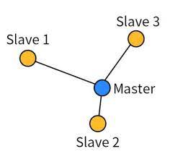
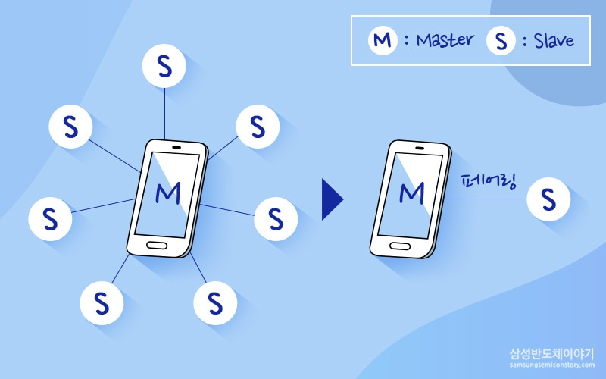
08.1-1
블루투스
블루투스 원리
블루투스는 기기간에 동기화가 되어야만 작동하게 되어 있는데 마스터와 슬레이브 구성으로 연결 됩니다.
마스터와 슬레이브와의 동기화외에 슬레이브-슬레이브간의 통신은 불가합니다.

Slide 3
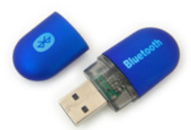
08.1-1
블루투스
페어링
블루투스 통신을 하기 위해서는 마스터 기기와 슬레이브 기기가 필요합니다. 두 기기를 무선으로 연결하는 과정을 걸쳐야 하는데 이를 페어링(pairing) 이라고 합니다. 페어링은 두 기기를 한 쌍으로 묽는다는 의미 입니다.
블루투스의 단점은 보완에 취약하다는 것입니다. 이를 조금이나마 보완하기 위해서 블루투스 기기에 따라서 연결시 암호를 입력해야 합니다.

Slide 4
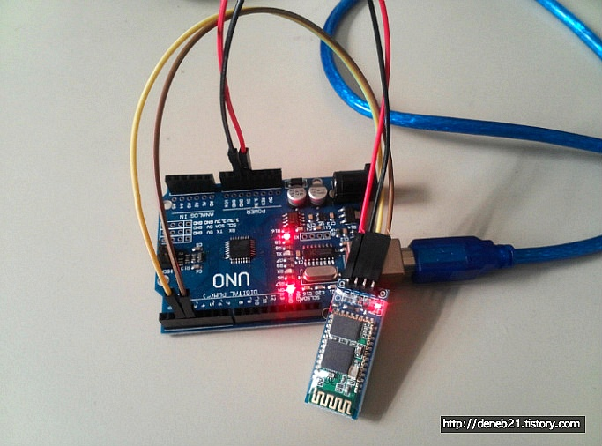
08.1-1
블루투스
블루투스 페어링
처음 연결하면 블루투스 모듈의 LED가 깜빡인다.
블루투가 모듈이 페어링 되지 않음을 LED 램프로 표시하는 것이다. 하지만 스마트폰이나 노트북과 블루투스 페어링이 되면 깜빡이지 않게 되고 계속 켜져 있는 상태가 된다.

Slide 5
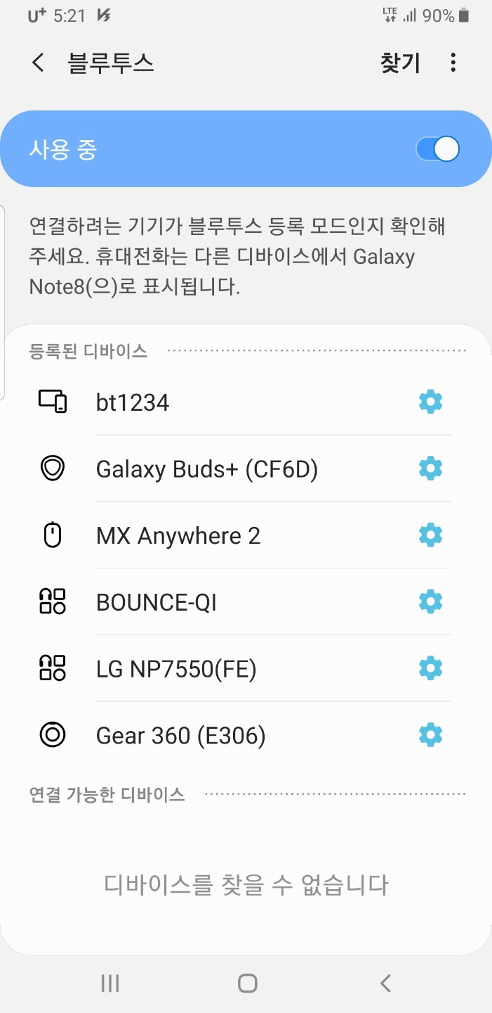
08.1-1
블루투스
스마트 폰과 블루투스 모듈을 연결해 본다.
AT 명령어로 변경된 블루투스 모듈명이 검색된다.

Slide 6
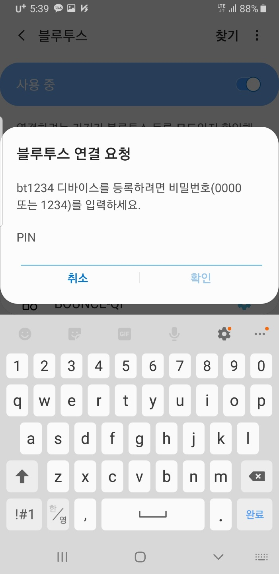
02.1-1
아두이노 포트
AT 명령어로 새로 설정한 비밀번호를 입력합니다.

Slide 7
02.1-1
아두이노 포트

